Slide 1
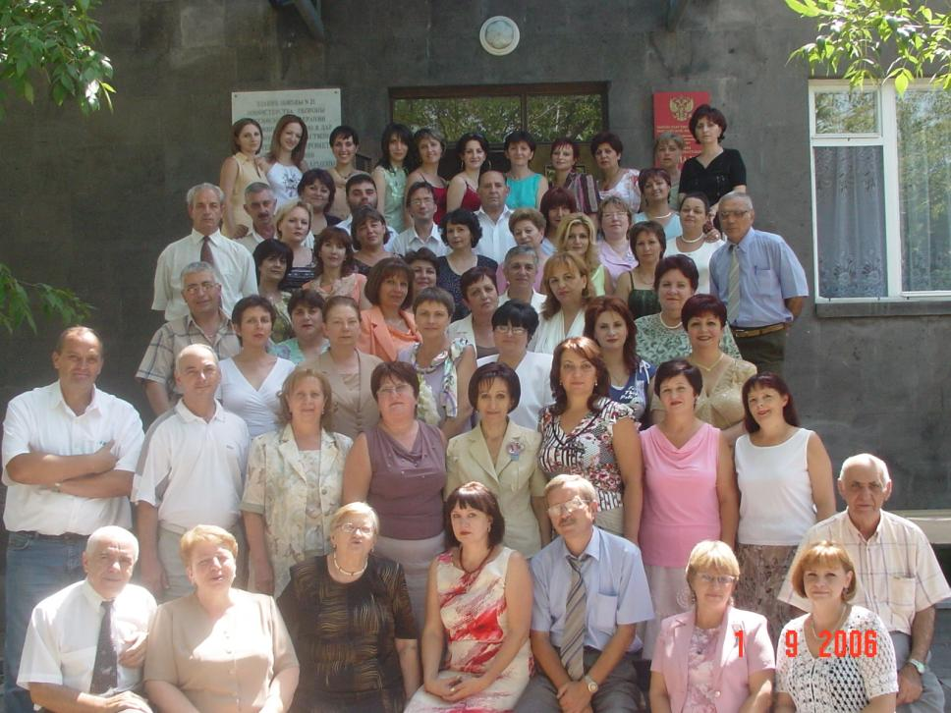

Slide 2
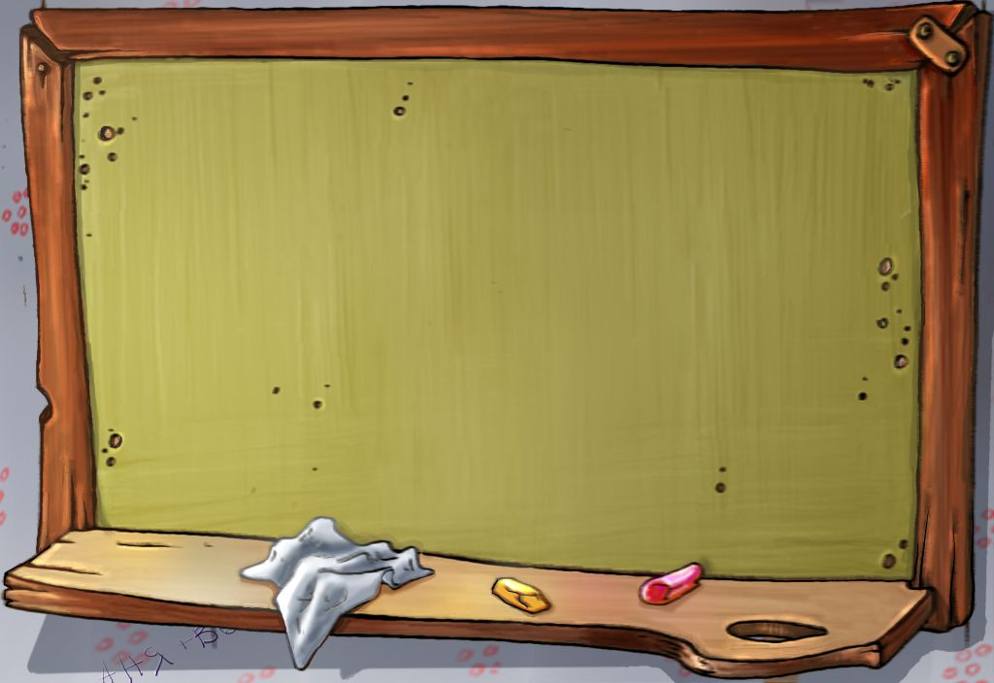
Профессиональное
выгорание
педагогов
Презентацию подготовили
учителя МО «РОДНИЧОК» ФГОУ – СОШ № 21 МО РФ:
Минасян Н.Г., Кочарян М.М., Таптугян Л.Ф., Осипова И.В., Нуржанова Н.В., Асланян А.О.,Чекирова С.Е.,
Хандакарян С.А., Саркисян Л.С.,
Саядян М.К., Сардарян А.А.

Slide 3

Если вы…
по утрам
с трудом заставляете себя идти на работу

Slide 4

… у Вас падает работоспособность

Slide 5
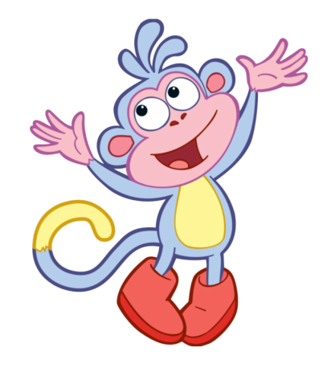
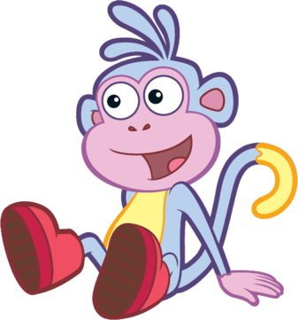
… Вы не чувствуете себя человеком

Slide 6
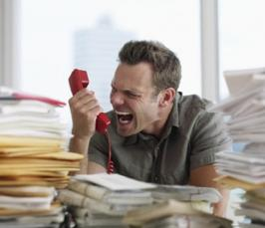
… раздражают телефонные звонки

Slide 7


… и даже весёлый праздник не радует

Slide 8
… портятся отношения с коллегами

Slide 9
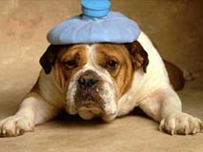
… Вас преследует постоянная усталость и головные боли

Slide 10



… любое
замечание
вызывает
слёзы

Slide 11

… ощущение, что жизнь пролетает мимо

Slide 12

К тому же…
ненормированность
рабочего дня

Slide 13

…отсутствие дружеского общения

Slide 14

конфликты
дома…

Slide 15
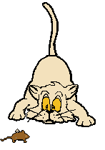
… и на работе

Slide 16

Потеря смысла
и нужности работы

Slide 17
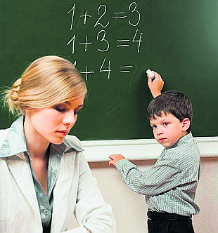
Однообразие работы

Slide 18
Это происходит
потому, что …

Slide 19
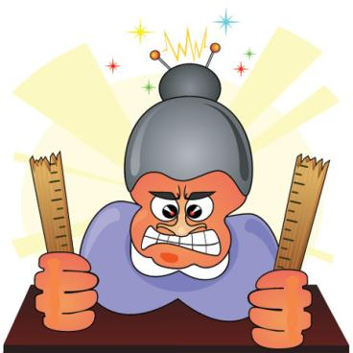
… у Вас
синдром
профессионального
(эмоционального)
выгорания
СЭВ

Slide 20



Приглашаем Вас
в лечебно-профилактический
центр
Канакер
ы

Slide 21
Давайте расслабимся!

Slide 22


Slide 23
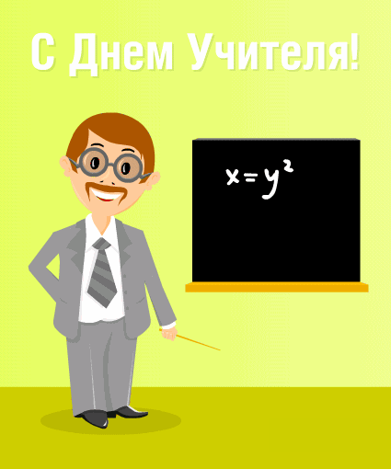
9 советов
М.Беркли-Ален

Slide 24
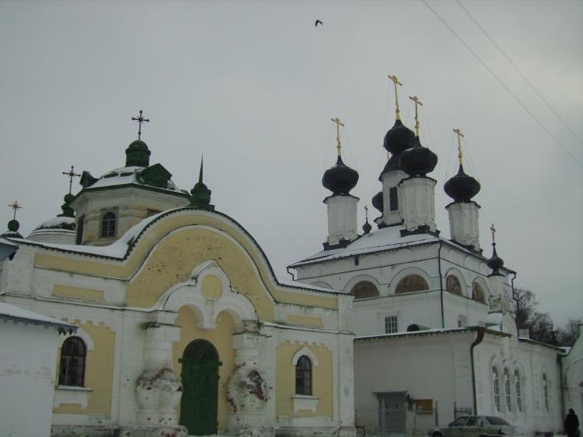

Slide 25
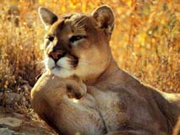

Slide 26
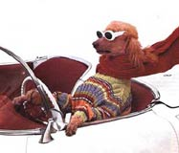

Slide 27
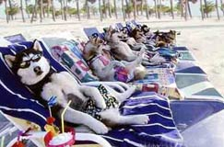

Slide 28
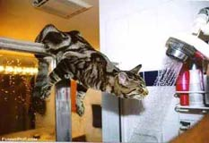

Slide 29
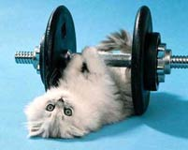

Slide 30
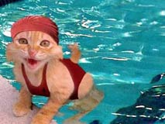

Slide 31
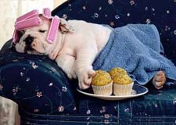

Slide 32


Slide 33

Увеличьте на полчаса
свой
обеденный перерыв
(естественно,
с разрешения начальника)

Slide 34




2. Сделай себе небольшой подарок (букет цветов, билет в театр или на спортивное соревнование, поужинайте в ресторане)

Slide 35

3. Разрешите себе побыть некоторое время в одиночестве.

Slide 36
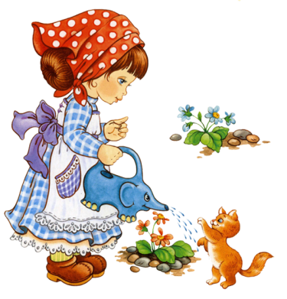
4. Найдите время с удовольствием заняться своим любимым делом.

Slide 37

5. Позвольте себе полдня провести за «ничегонеделанием».

Slide 38


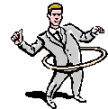
6. Займитесь тем, чем вы давно уже хотели заняться, но на что никогда не хватало времени.

Slide 39
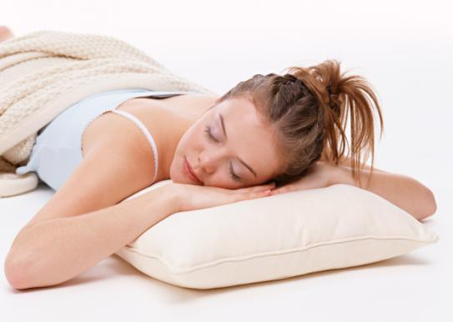
7. В выходной позвольте себе подольше поспать.

Slide 40

8. Похвастайтесь перед другом или родственниками своими достижениями.

Slide 41



9. Потратьте некоторую сумму из своих сбережений и купите себе какую-нибудь безделушку.

Slide 42
10. …
11. …

Slide 43

Чему я научился?
Я научился …
Я узнал, что …
Я нашел подтверждение тому, что …
Я обнаружил, что …
Я был удивлен тем, что …
Мне нравится, что …
Я был разочарован тем, что …
Самым важным для меня было …

Slide 44

Придумайте интересные подписи к картинке

Slide 45
Что делать?

Slide 46

Если станет
совсем тяжко-
меняйте
профессию

Slide 47
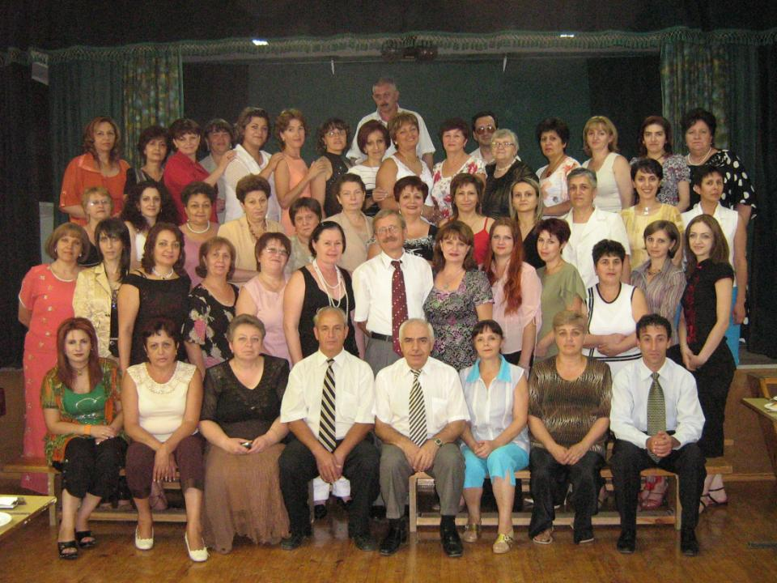

Slide 48



